Slide 1

Волшебник
Изумрудного города
Начать тест

Slide 2
Результат теста
Верно: 11
Ошибки: 0
Отметка: 5
исправить
Время: 0 мин. 47 сек.
ещё

Slide 3
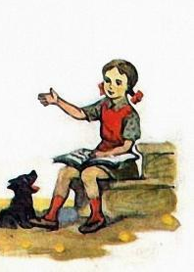

Какая девочка в домике совершила путешествие по воздуху в волшебную страну ?
ЭЛЛИ
ЭННИ
АЛИСА
СУОК

Slide 4
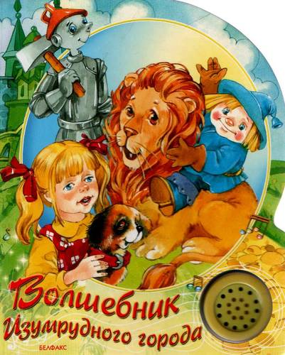
Родной город Элли.
ТЕХАС
КАНЗАС
ЧИКАГО
КУРУ-КУСУ

Slide 5
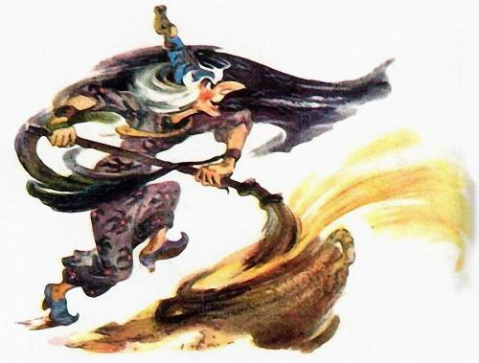
В чём заключалась волшебная сила Гингемы?
В ШЛЯПЕ
В МОЗГАХ
В ПЛАТКЕ
В БАШМАКАХ

Slide 6
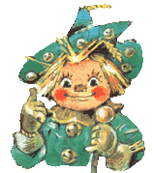
Какое желание было самым заветным у Страшилы?
Получить мозги
Чтобы его сняли с кола
Серебряные бубенчики на шляпу
Новые сапоги

Slide 7

Где Элли встретила Железного Дровосека?
В ПОЛЕ
НА РЕКЕ
В ФИОЛЕТОВОЙСТРАНЕ
В ЛЕСУ

Slide 8
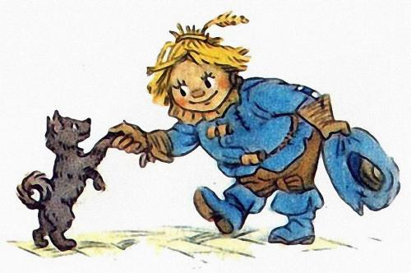
Какое несчастье случилось со Страшилой по дороге в Изумрудный город?
Он уснул в маковом поле
Он застрял на шесте посреди реки
Дождь смыл с лица всю краску
Его смыло наводнением

Slide 9
Кто спас Элли во время наводнения?
СТРАШИЛА
ЛЕВ
ЛЕТУЧИЕ ОБЕЗЬЯНЫ
ЖЕЛЕЗНЫЙ ДРОВОСЕК

Slide 10

Что подарила Элли королева мышей Рамина?
Серебряные башмачки
Серебряный свисток
Волшебную шапку
Волшебную палочку

Slide 11
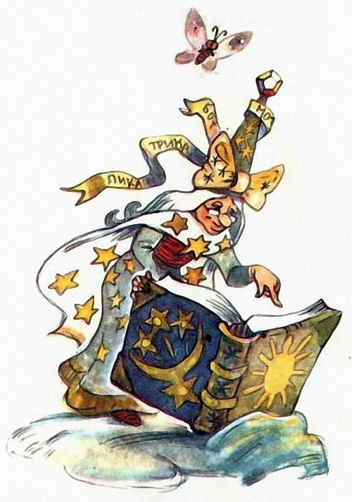
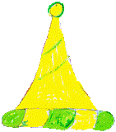
«Бамбара, чуфара, лорики, ерики пикапу, трикапу, скорики, морики» - это заклинание произносится при использовании
Золотой шапки
Волшебной книги Виллины
Серебряных башмачков
Серебряного свистка Рамины

Slide 12

Кто мешал Элли пройти в Розовую страну?
ЖЕВУНЫ
БОЛТУНЫ
ПРЫГУНЫ
МИГУНЫ

Slide 13

Как Элли вернулась в Канзас?
С помощью волшебства Стеллы
С помощью волшебства Гудвина
С помощью золотой шапки
С помощью серебряных башмачков

